Slide 1
Психологічні механізми соціалізації

Slide 2
Соціалізація
Процес і результат засвоєння і подальшого активного відтворення соціального досвіду. У процесі спільної діяльності і спілкування формується його соціальність - культура мислення і культура почуттів, культура духовного життя і культура поведінки. Поза людським суспільством духовний, соціальний, психічний розвиток відбуватися не може.

Slide 3
Етнічні/класові/про-
фесійні стереотипи
Групові стандарти
Оточення
Незалежність
Соціальний досвід

Slide 4
Російський дослідник А. Мудрик тлумачить аналізоване поняття як “процес розвитку людини у взаємодії з навколишнім світом” і подає його як сукупність чотирьох складових:
стихійна соціалізація у процесі стихійної взаємодії людини із суспільством та стихійного впливу на неї різних, зазвичай різноспрямованих обставин життя;
відносно керована соціалізація у процесі і результаті впливу з боку держави на обставини життя тих чи інших категорій громадян;
відносно соціально контрольована соціалізація у процесі планомірного створення суспільством та державою умов для виховання людини;
більш або менш свідома самозміна людини.

Slide 5
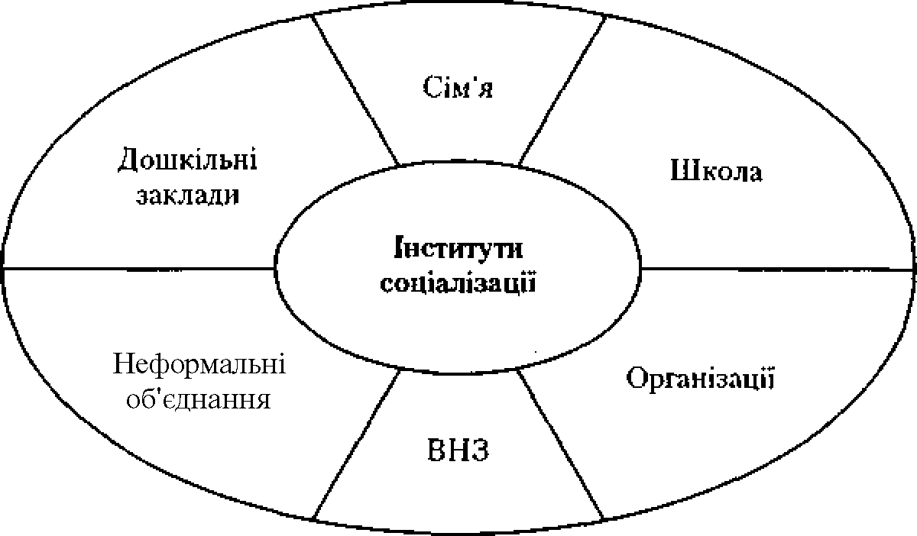
—SOMEONE FAMOUS

Slide 6
Спонтанна та регульована соціалізація
Школа
ВНЗ
Засвоюються не лише ті знання, які є метою уроку, не тільки правила і норми поведінки, які спеціально формуються в процесі навчання і виховання. Учень збагачує свій соціальний досвід за рахунок того, що з точки зору педагога може здаватися "випадковим".
Особлива роль належить творчій діяльності, що організовується у процесі навчальної та позанавчальної діяльності, яка виступає у якості основи для досягнення необхідного рівня активності у пізнавальній діяльності, а також складання міжособистісних відносин, що дозволяють зняти проблеми соціальної адаптації студентів у ВНЗ та у суспільстві.

Slide 7
01
Г. Тард виділяє наступні механізми
02
03
04
Імітація
Наслідування
Ідентифікація
Керівництво

Slide 8
01
У вітчизняній психології можна виділити такі механізми
02
03
04
Інтеріоризація
Наслідування
Навіювання
Конформізм

Slide 9
Усі механізми поділяються на 3 групи
Неусвідомлювані
Окрема група
Навіювання, зараження, наслідування, ідентифікація.
Заохочення та покарання.
Усвідомлювані
Референтна група, авторитет, популярність.

Slide 10
Соціалізація здійснюється за допомогою широкого набору засобів, специфічних для певного суспільства, соціального прошарку, віку людини. До них можна віднести засоби вигодовування немовлят і догляду за ними; методи заохочення і покарання дітей в сім’ї, в групах ровесників, в учбових і професійних групах; різноманітні види і типи відносин в головних сферах життєдіяльності людини (спілкування, гра, пізнання, предметно-практична і духовно-практична діяльність, спорт тощо).

Slide 11
Взявши дані зарубіжних та вітчизняних психологів виділимо такі групи засобів соціалізації
Традиційний
Міжособистісний
Через сім’ю та найближче оточення.
Через спілкування з суб’єктивно значущими особами.
Інституційний
Рефлексивний
Дитячий садок, школа, коледж, університет, ЗМІ, Інтернет.
Внутрішній діалог, як розгляд, оцінка, прийняття чи неприйняття цінностей.

Slide 12
Отже, соціалізація - це...
Результат взаємодії численних чинників. Багатофакторність і складність процесу соціалізації зумовлює наявність різних підходів, теорій, а також різних визначень процесу соціалізації.
Процес входження в суспільство через засвоєння людиною соціальних норм, ролей, форм спілкування і формування соціальності як головного результату соціалізації, в якій здійснюється творчість людини;
Процес соціалізації розгортається в трьох сферах, які тісно взаємопов’язані: діяльності, спілкуванні, самосвідомості.

